Slide 1
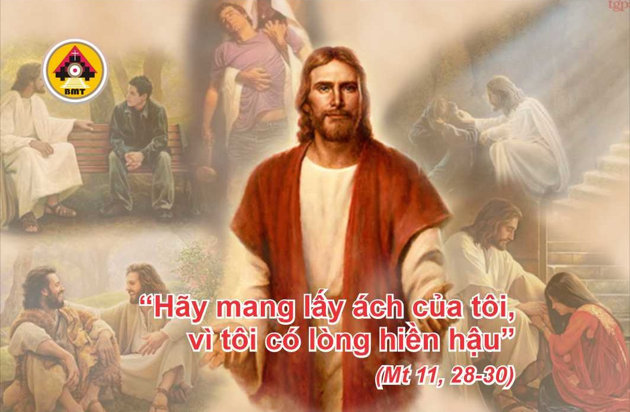

THỨ NĂM TUẦN XV THƯỜNG NIÊN A

Slide 2
Ca Nhập Lễ
Phần tôi, nhờ công chính, tôi sẽ được nhìn thấy thánh nhan Chúa, tôi sẽ được no thoả khi Chúa tỏ bầy sự vinh quang của Chúa

Slide 3

Bài Đọc 1: Is 26, 7-9. 12. 16-19
“Hỡi những kẻ nằm trong tro bụi, hãy thức dậy và hãy nhảy mừng”.
Trích sách Tiên tri Isaia

Slide 4
Đáp Ca
Tv 101, 13-14ab và 15. 16-18. 19-21
Đáp: : Từ trời cao xanh Chúa đã quan sát địa cầu (c. 20b).

Slide 5
Alleluia: Tv 118, 27
Alleluia-alleluia: – Ước chi hôm nay các bạn nghe tiếng Chúa và đừng cứng lòng. – Alleluia.

Slide 6
Phúc Âm: Mt 11, 28-30

Slide 7


Slide 8

DÂNG LỄ

Slide 9
CA HIỆP LỄ
Đến như chim sẻ còn kiếm được nhà, và chim nhạn tìm ra tổ ấm, để làm nơi ấp ủ con mình, cạnh bàn thờ Chúa, ôi Chúa thiên binh. Ôi đại vương và Thiên Chúa tôi. Phúc cho những ai trú ngụ nơi nhà Chúa, họ sẽ ca tụng Chúa tới muôn đời.

Slide 10
THỨ NĂM TUẦN XV THƯỜNG NIÊN A

